Slide 1
TỔNG QUAN SỐT XUẤT HUYẾT DENGUE NGƯỜI LỚN
BS. CKII. Nguyễn Thanh Trường
PGĐ - BV. Bệnh Nhiệt Đới

Slide 2
THÁCH THỨC HIỆN NAY

Slide 3
THÁCH THỨC HIỆN NAY
MÔI TRƯỜNG
BIẾN ĐỔI KHÍ HẬU
VECTO TRUYỀN BỆNH

Slide 4
TÌNH HÌNH SỐT XUẤT HUYẾT DENGUE
Campuchia
Trung Quốc
Tính đến 01/6/2020:
+ 2.566 ca mắc SXHD và 01 ca tử vong.
+ ↓ 5 lần so với cùng kỳ năm 2019
(15.731 ca mắc và 18 ca tử vong).
Tính đến tháng 3/2020 là 104 ca,
Giảm 65% so với cùng kỳ năm 2019 .
Nguồn: WPRO

Slide 5
TÌNH HÌNH SỐT XUẤT HUYẾT DENGUE
Lào
Malaysia
Tổng số ca mắc: 1.394 ca với 04 ca tử vong.
thấp hơn 3,5 lần so với cùng kỳ năm 2019 (4.863 ca).
+ Tổng số ca mắc: 50.511 ca mắc (giảm 6.308 ca so với cùng kỳ 2019).
+ Có 88 ca tử vong (tương tự cùng kỳ 2019).
Nguồn: WPRO

Slide 6
TÌNH HÌNH SỐT XUẤT HUYẾT DENGUE
Singapore
+ Tuần thứ 23 /2020: 870 ca mắc SXHD (tăng hơn gấp đôi so với cùng kỳ 2019).
+ Tổng số ca mắc trong 2020: 9.814 ca (vẫn cao hơn so với cùng kỳ 2018 và 2019).
Nguồn: WPRO

Slide 7
TÌNH HÌNH SỐT XUẤT HUYẾT DENGUE
KHU VỰC PHÍA NAM
Số mắc SXHD
Nguồn Viện Pasteur Tp. HCM

Slide 8
TÌNH HÌNH SỐT XUẤT HUYẾT DENGUE

Slide 9
TÌNH HÌNH SỐT XUẤT HUYẾT DENGUE
KHU VỰC PHÍA NAM
Nguồn Viện Pasteur Tp. HCM

Slide 10
TÌNH HÌNH SỐT XUẤT HUYẾT DENGUE
Nguồn Viện Pasteur Tp. HCM

Slide 11
GIẢM CHẾT
Chẩn đoán sớm, ĐT đúng
Nâng cao năng lực CĐ và ĐT
Xây dựng và thực hiện hội chẩn từ xa
Thiết lập và tuân thủ quy định giao ca
Thực hiện thống kê, báo cáo, phân tích tử vong
Trang bị đầy đủ TTB, Thuốc, phương tiện hồi sức
GIẢI PHÁP

Slide 12
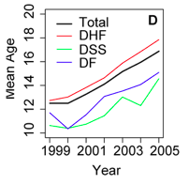
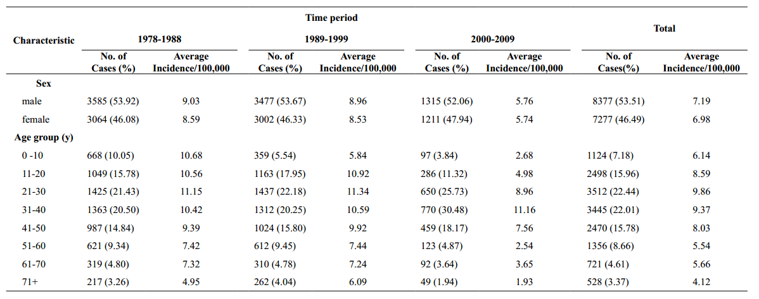
ĐẶC ĐIỂM DỊCH TỄ SỐT XUẤT HUYẾT DENGUE
Singapore
Thailand
Trung Quốc

Slide 13
ĐẶC ĐIỂM DỊCH TỄ SỐT XUẤT HUYẾT DENGUE
Nguồn Viện Pasteur Tp. HCM

Slide 14
ĐẶC ĐIỂM DỊCH TỄ SỐT XUẤT HUYẾT DENGUE
Nguồn Viện Pasteur Tp. HCM

Slide 15
ĐẶC ĐIỂM DỊCH TỄ SỐT XUẤT HUYẾT DENGUE
Nguồn Viện Pasteur Tp. HCM

Slide 16
CƠ CHẾ BỆNH SINH
1
Cơ chế bệnh sinh sốt xuất huyết Dengue chưa được nghiên cứu đầy đủ
2
Giả thuyết về độc lực của virut: các týp virut Dengue có độc lực mạnh thì gây thể bệnh nặng.
3
Giả thuyết về cơ địa bệnh nhân: Bệnh nhân nhiễm virut Dengue có xuất huyết và có sốc là do tái nhiễm virut Dengue khác typ và do đáp ứng miễn dịch bệnh lý của cơ thể ( HalStead SB ),

Slide 17
ĐẶC ĐIỂM LÂM SÀNG
Nguồn Viện Pasteur Tp. HCM

Slide 18
ĐẶC ĐIỂM LÂM SÀNG
Thống kê BVBNĐ

Slide 19
ĐẶC ĐIỂM LÂM SÀNG
Thống kê BVBNĐ

Slide 20
PHÂN TÍCH TỬ VONG 2019
-Điều trị trễ hoặcđiều trị không đúng mức
-Xuất huyết nặng
-Độc lực virus
CAN THIỆP
ĐIỀU TRỊ
CƠ ĐỊA
ĐỘC LỰC VIRUS
SUY ĐA CƠ QUAN
XUẤT HUYẾT
SỐC KÉO DÀI
Phát hiện trể
Theo dõi không sát
ĐT không đúng phác đồ
Tình huống khó/
xử trí không thích hợp
Hậu quả của sốc kéo dài→DIC
↓các yêu tố ĐMHT do thoát mạch
Suy gan
Thủ thuật xâm lấn

Slide 21
PHÂN TÍCH TỬ VONG 2019
Tổn thương tạng nặng
thời gian | tỉ lệ%
2012 - 2014 | 5%
2017 - 2018 | 10%
2019 | 90%
2012-2014
0%
2017-2018
30%

Slide 22
ĐẶC ĐIỂM LÂM SÀNG
Nghiên cứu đặc điểm lâm sàng SXHD người lớn 2018, Bộ Y tế

Slide 23
ĐẶC ĐIỂM LÂM SÀNG
Các biểu hiện lâm sàng | BVBNĐ TƯ |  | BVBNĐ TPHCM |  | CHUNG
 | n | % | n | % | n | %
Xuất huyết dưới da | 364 | 20,9 | 482 | 40,7 | 846 | 29
Xuất huyết dưới da(chấm, nốt xuất huyết) | 353 | 20,3 | 434 | 36,7 | 787 | 26,9
Bầm tím nơi tiêm truyền | 17 | 1,0 | 163 | 13,8 | 180 | 6,2
Xuất huyết niêm mạc | 414 | 23,8 | 419 | 35,4 | 833 | 28,5
Chảy máu chân răng | 209 | 12,0 | 264 | 22,3 | 473 | 16,2
Chảy máu cam | 52 | 3,0 | 109 | 9,2 | 161 | 5,5
Nôn ra máu | 27 | 1,6 | 67 | 5,7 | 94 | 3,2
Ỉa ra đen/ phân máu | 12 | 0,7 | 48 | 4,1 | 60 | 2,1
Tiểu ra máu | 17 | 1,0 | 41 | 3,5 | 58 | 2,0
Xuất huyết âm đạo | 155/896 | 17,3 | 150/632 | 23,7 | 305/1528 | 19,9
Nghiên cứu đặc điểm lâm sàng SXHD người lớn 2018, Bộ Y tế

Slide 24
ĐẶC ĐIỂM LÂM SÀNG
Ngày vào sốc | n = 93
N4 | 09/93 (9.7%)
N5 | 42/93 (45.2%)
N6 | 29/93 (31.2%)
N≥ 7 | 13/93 (13.9%)
Tái sốc | 28/93 (30,1%)
Tái sốc lấn 1 | 18/28 (64.3%)
Tái sốc lấn 2 | 04/28 (14.3%)
Tái sốc lấn 3 | 06/28 (21.4%)
Thống kê BVBNĐ-2017

Slide 25
ĐẶC ĐIỂM LÂM SÀNG
Thay đổi DTHC
Nghiên cứu đặc điểm lâm sàng SXHD người lớn 2018, Bộ Y tế

Slide 26
ĐẶC ĐIỂM LÂM SÀNG
Đặc điểm TC | Minimum | Maximum | Mean
Giá trị TC thấp nhất | 3.00 | 143.00 | 24.55
Ngày TC thấp nhất | 4 | 10 | 5.9
Ngày TC ↑ > 50K/ul | 5 | 12 | 8.5
Trị số TC ↓ | Không tương quan với biểu hiện xuất huyết
Thống kê BVBNĐ-2017

Slide 27
ĐẶC ĐIỂM LÂM SÀNG
Đặc điểm lâm sàng của ↑men gan nặng | Tần suất (n=70) | Tỉ lệ (%)
Vàng da | 6 | 8.5
Hôn mê gan | 1 | 1.4
Xuất huyết nặng | 6 | 8.5
Ngày hết sốt | Mean: 9.41
Nghiên cứu đặc điểm lâm sàng SXHD người lớn 2018, Bộ Y tế

Slide 28
ĐẶC ĐIỂM LÂM SÀNG
Khác biệt so với SXHD/ trẻ em
1
Sốt thường kéo dài hơn (TB: 6 – 7 N)
2
Triệu chứng đường tiêu hóa thường nổi bật
Triệu chứng xuất huyết xãy ra nhiều hơn
3
SXHD/ cơ địa có bệnh lý nền
Nhiều biến chứng phối hợp hơn

Slide 29
CHẨN ĐOÁN
Sốt xuất huyết dengue nặng
Sốt xuất huyết dengue cảnh báo
Sốt xuất huyết dengue
Mức độ

Slide 30
ĐIỀU TRỊ
Quan niệm mới hiện nay
Bệnh cảnh LS có thể thay đổi từ người này sang người khác; từ không triệu chứng đến sốc, xuất huyết nặng, suy cơ quan và có trường hợp tử vong
Diễn tiến của khó tiên đoán trước
Cho đến thời điểm hiện tại vẫn chưa có biện pháp điều trị ngăn chặn bệnh diễn tiến nặng, và chưa có điều trị đặc hiệu

Slide 31
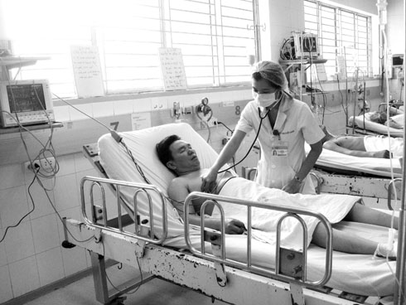
ĐIỀU TRỊ
Truyền máu, chế phẩm máu
viraemia
IgG
bleeding
Multi- organ disfuntion
IgM
Capillary leakage
Inflammatory host
response
0
1
2
3
4
5
6
7
Bồi hoàn thể tích tuần hoàn
Điều trị bảo tồn, thay thế chức năng

Slide 32
ĐIỀU TRỊ
THEO DÕI SÁT
PHÁT HIỆN SỚM BIẾN CHỨNG
CHĂM SÓC ĐT ĐÚNG
HẠN CHẾ
TỬ VONG
ĐIỀU TRỊ

Slide 33
ĐIỀU TRỊ QUAN ĐIỂM TRUYỀN TIỂU CẦU DỰ PHÒNG
Thử nghiệm LS, người lớn với TC < 20.000/μL và không có XH đáng kể, 188 BN truyền tiểu cầu và 184 không truyền TC:
- Không có khác biệt về tỷ lệ XH lâm sàng
- Số lượng TC chỉ tăng thoáng qua, thời gian hồi phục TC không khác biệt giữa 2 nhóm
- Nhiều biến cố bất lợi hơn (liên quan truyền TC)

Slide 34
ĐIỀU TRỊ QUAN ĐIỂM TRUYỀN TIỂU CẦU DỰ PHÒNG
Các quốc gia như Singapore, Ấn Độ, Pakistan đã thay đổi quan điểm: KHÔNG TRUYỀN TC DỰ PHÒNG nữa
→ Không ngừa được XH, có thể gây nguy hiểm (phản ứng truyền máu, phù phổi, tử vong…), không giúp gia tăng số lượng TC, gia tăng chi phí điều trị, gây áp lực cho ngân hàng máu

Slide 35
Thuốc điều trị
Vac xin
Kiểm soát vecto
Nghiên cứu

Slide 36
Nghiên cứu
Thuốc điều trị
Vai trò thuốc tác động lên hệ MD
Vai trò thuốc tác động lên virus
Thử nghiệm lâm sàng prednisolone
Thử nghiệm trị liệu Lovastatin
Thử nghiệm lâm sàng: balapiravir; Chloroquin
An toàn
Không hiệu quả

Slide 37
Nghiên cứu
- Hiệu lực của vắc xin trong 25 th kể từ khi tiêm mũi đầu tiên ở nhóm 9-16 T là 65.6% (95% CI 60.7-69.9)
- Hiệu quả bảo vệ cao hơn đối với týp DENV3 và DENV4; trẻ lớn
- Giảm tỷ lệ nhập viện và các ca nặng
- Khu vực nguy cơ lây lan cao có thể giảm số SXHD nhập viện từ 10-30% trong thời gian 30 năm
- Số ca SXHD nhập viện ở nhóm 2-5 tuổi của thử nghiệm tại Châu Á đã gia tăng có ý nghĩa thống kê trong năm thứ 3 kể từ khi tiêm mũi đầu tiên
- Khu vực nguy cơ lây lan thấp thì lợi ích cũng thấp.
Dengvaxia đã được thử nghiệm giai đoạn III tại 5 nước Châu Á và 5 nước Mỹ La tinh

Slide 38
Nghiên cứu
Nhóm chuyên gia cố vấn chiến lược về tiêm chủng của WHO (SAGE) đã họp từ ngày 12 đến 14 tháng 4 năm 2016 tại Thụy Sỹ → KHUYẾN CÁO:
các nước cân nhắc đưa vắc xin này vào chương trình tiêm chủng ở những khu vực dịch lưu hành cao.
Không khuyến cáo ở khu vực dịch lưu hành thấp
Không khuyến cáo cho trẻ em dưới 9 tuổi

Slide 39
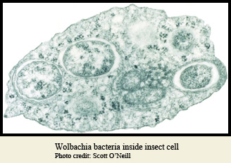
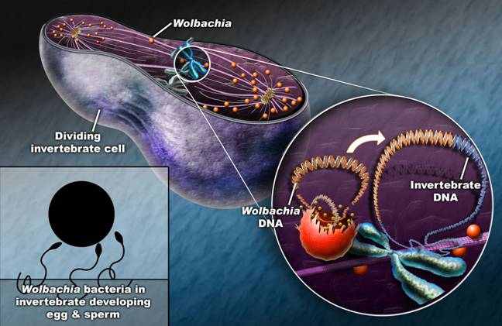
Nghiên cứu
“vũ khí “ mới cho cuộc chiến chống lại SXH
Wolbachia là vi khuẩn tự nhiên, có trong tế bào loài côn trùng
Có khả năng ức chế sự phát triển của virus Dengue, zika…
Muỗi mang VK Wolbachia không gây hại cho con người, môi trường sinh thái

Slide 40
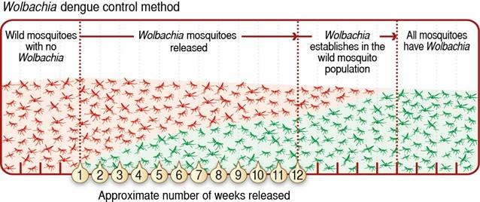
Nghiên cứu
“vũ khí “ mới cho cuộc chiến chống lại SXH
Các nhà NC triển khai thả muỗi ở thực địa | Thời gian triển khai
Australia | 2011
Việt Nam | 2013
Indonesia, Brazil, Colombia | 2014
Ấn độ, Sri lanka, … | Bắt đầu tham gia
Quá trình thay thế muỗi vằn tự nhiên bằng muỗi vằn mang Wolbachia trong cộng đồng

